Slide 1
1o EΠΑΛ Ν. Ιωνίας
Graffiti

Slide 2
Εισαγωγή
Για κάποιους είναι βανδαλισμός, για πολλούς όμως είναι τρόπος επικοινωνίας και Τέχνης.
Φυσικά, μιλάμε για το γκράφιτι (Graffiti).

Slide 3
Το graffiti είναι ένας τρόπος προσωπικής έκφρασης και δημιουργίας.
Μερικοί από τους δημιουργούς μπορεί να είναι θυμωμένοι με κάποιους ή κάτι, άλλοι απλώς θέλουν να βγάλουν την όποια ενέργειά τους, με χρώμα στους τοίχους.
Είναι αρκετοί που κάνουν graffiti μόνο για να “βρωμίσουν” ένα τοίχο ή άλλοι, όπως οι συμμορίες, που μαρκάρουν τη περιοχή τους.
Ας μη μείνουμε σε αυτά τα δείγματα όμως.

Slide 4
Ας δούμε εκείνους που δημιουργούν και μέσα στα έργα τους μεταφέρουν μηνύματα.
Ας δούμε αυτούς που δημιουργούν για να εκφράσουν τα συναισθήματά τους και θέλουν να μας προβληματίσουν και να προσθέσουν λίγο “χρώμα” στη ζωή όλων μας.
Αυτούς που δημιουργούν κάνοντας Τέχνη.

Slide 5
Γιατί η τέχνη είναι ο καλύτερος τρόπος να εκφράσεις τα αληθινά σου συναισθήματα.
Μπορεί, πολλοί από μας, να μην αντιλαμβάνονται το graffiti σαν Τέχνη, αλλά, πιστέψτε το, είναι Τέχνη.

Slide 6
Το γκράφιτι δεν είναι κάτι καινούργιο σαν μορφή τέχνης και έκφρασης.
Οι προϊστορικοί άνθρωποι ζωγράφιζαν στις σπηλιές, οι Ρωμαίοι συνήθιζαν να γράφουν στους τοίχους των πόλεων που κατακτούσαν και το ίδιο έκαναν πολλοί άλλοι λαοί.
Μη ξεχνάμε ότι, ερευνώντας για τη τοιχογραφία, γενικά σαν διακόσμηση τοίχων, θα καταλήξουμε να μιλήσουμε για το σημερινό γκράφιτι.

Slide 7
Προσοχή: Το γκράφιτι μπορεί να θεωρείται Τέχνη αλλά πολλές φορές τιμωρείται και ισχύει η, ανάλογα με την περίπτωση, νομοθεσία.
Συνήθως, πολλοί δήμοι, φορείς και σχολεία σας δίνουν την άδεια, αν τη ζητήσετε.

Slide 8
Ετυμολογία
Η λέξη είναι ένα αντιδάνειο από το:
Γκράφιτι < graffiti < graffito < graffiato (λατ.) < graffiare (λατ. χαράσσω) < Γράφω
Στην ελληνική γλώσσα χρησιμοποιείται συνήθως τονιζόμενο στην προπαραλήγουσα (γκράφιτι) ή σπανιότερα στην παραλήγουσα (γκραφίτι). Η ξένη λέξη graffiti είναι στον πληθυντικό, ενώ στον ενικό γίνεται graffito. Στην ελληνική γλώσσα είναι συνηθέστερη η χρήση του γκράφιτι και στον ενικό και στον πληθυντικό (άκλιτο – ως ξένη λέξη). Μια λιγότερο συνηθισμένη ορθογραφία είναι η ελληνοποιημένη μορφή "γράφιτη", "γκράφιτο" ή άτονο: "γραφιτι", "γκραφιτο".
Οι ελληνικοί όροι που περιγράφουν εν μέρει το γκράφιτι είναι τοιχογράφημα, ακιδογράφημα. Στην αργκό των γκραφιτάδων η πράξη του να κάνεις γκράφιτι λέγεται συνήθως "βάψιμο".

Slide 9
Σύγχρονα γκράφιτι
Η περίοδος 1971-1974 αναφέρεται ως μία "πρωτοποριακή εποχή", κατά την οποία τα γκράφιτι υποβλήθηκαν σε ένα κύμα στις μορφές και τη δημοτικότητα. Σύντομα μετά από τη μετανάστευση στη Νέα Υόρκη, το Μπρονξ (Μανχάτταν) παρήγαγε έναν από τους πρώτους καλλιτέχνες γκράφιτι για να κερδίσει την προσοχή των μέσων στη Νέα Υόρκη.

Slide 10
Σύγχρονα γκράφιτι
Μερικά από τα είδη γκράφιτι που παρουσιάζονται σήμερα είναι:
Σε εξωτερικούς τοίχους (συνήθως σε τοίχους στους δρόμους, σε τοίχους κτηρίων και κάτω από γέφυρες/τούνελ). Όταν γίνονται σε ένα προσωπικό χώρο που το βλέπουν ελάχιστοι, δεν θεωρείται γκραφίτι.
Συνθήματα
Ζωγραφική (φαινόμενο προερχόμενο από την Αμερική – ΗΠΑ)
Διαμαρτυρία (για παράδειγμα στην Βόρεια Ιρλανδία, με τα murals που απαθανατίζουν νεκρούς και θέματα από τις συγκρούσεις με τους Βρετανούς)
Σε εσωτερικούς τοίχους και επιφάνειες (συνήθως μικρού μεγέθους)
Αυτοσχέδια ποιήματα

Slide 11
Σύγχρονα γκράφιτι
Το στένσιλ χρησιμοποιείται συχνά σε πορείες διαμαρτυρίας για "γρήγορα" γκράφιτι. Σε ορισμένες πόλεις του κόσμου υπάρχουν τοίχοι μόνο για γκράφιτι. Κάποιες φορές το γκράφιτι γίνεται κατά επιθυμία του ιδιοκτήτη του κτιρίου, για διακόσμηση, συνήθως με συγκεκριμένη θεματολογία.
Κατά τα όσα συνηθίζονται ανάμεσα στους γκραφιτάδες, υπάρχουν και τοίχοι που είναι μόνο για καλούς γκραφίστες, και οι υπόλοιποι δεν δικαιούνται να κάνουν πάνω στο δικό τους γκράφιτι μια μουτζούρα ή κάποιο άλλο σχέδιο (εκτός αν έχει χαλάσει με το πέρασμα του χρόνου και ειδοποιηθούν ότι θα γίνει άλλο σχέδιο πάνω στο δικό τους).

Slide 12
Σύγχρονα γκράφιτι
Αυξημένη δημοτικότητα, ειδικά στην Ευρώπη, έχει αποκτήσει η τεχνική του στένσιλ, όπου το σχέδιο προετοιμάζεται από πριν στο χώρο του γκραφιτά κόβοντας λεπτή λαμαρίνα ή ξύλο, που χρησιμοποιείται σε επαφή με τον τοίχο ψεκάζοντας από πάνω τη μπογιά, αφήνοντας αποτύπωμα μόνο όπου υπάρχει κενό στη λαμαρίνα.

Slide 13
Σύγχρονα γκράφιτι
Στην Ελλάδα η τέχνη του γκράφιτι εισήχθη μαζί με την χιπ -χοπ κουλτούρα τη δεκαετία του 1980. Από τα πρώτα δείγματα στην Αθήνα θεωρούνται οι τοιχογραφίες του crew FSP στο Μαρούσι και του Paladin στον Κολωνό.
Τα πρώτα graffiti είχαν κυρίως θέμα την «Ειρήνη» και τα υλικά τα οποία χρησιμοποιήθηκαν για τη δημιουργία τους δεν ήταν σπρέι αλλά πινέλα και μπογιές.

Slide 14
Σύγχρονα γκράφιτι
Το "tag" (στα ελληνικά "ταγκιά") είναι η υπογραφή που γίνεται με σπρέι ή μαρκαδόρο σε έναν τοίχο, από τον καλλιτέχνη ενός γκράφιτι ή και μόνη της.
Σε ένα γκραφίτι η υπογραφή είναι μικρή και βρίσκεται ή μέσα στην ζωγραφιά ή κάτω σε μια άκρη (δεν γίνεται να είναι πιο μεγάλο το tag απ' το graffiti). Tagging είναι όταν είναι η μία υπογραφή (ή γκραφιτι) πάνω στην άλλη.
Συνήθως οι τοίχοι αυτοί έχουν tags και graffiti που έχουν αλλοιωθεί με το πέρασμα του

Slide 15
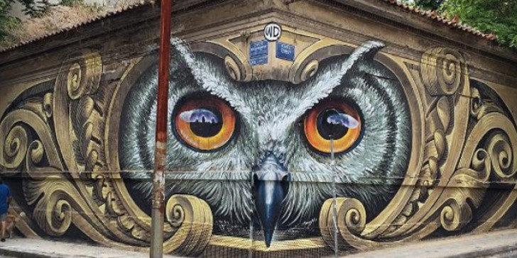

Slide 16
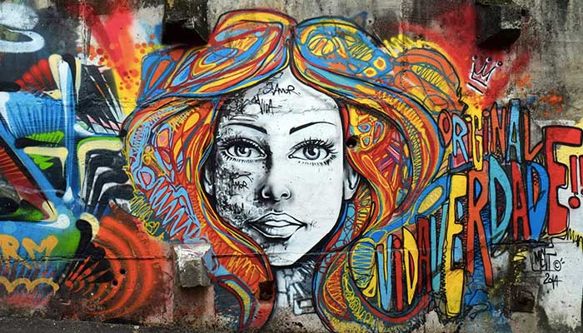

Slide 17
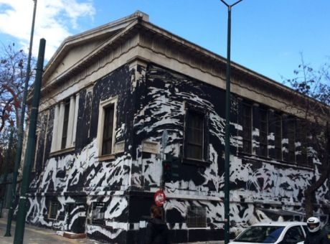

Slide 18
Τέχνη
Βανδαλισμός
Έκφραση
Δημιουργία
Συναίσθημα
Τιμωρία
Σπρέι
Μπογιά

Slide 19
Ευχαριστώ για την προσοχή σας

